Slide 1



PROGRAMA DE TUTORÍAS PARA EL APRENDIZAJE Y LA FORMACIÓN INTEGRAL
PRESENTACIÓN DE LOS CENTROS DE INTERÉS A ESTUDIANTES IE ALBERTO LLERAS CAMARGO SEDE BACHILLERATO 2025
TUTORA:
ALBA LUZ MALAGÓN PERILLA
Viceministerio EPBM
21 de Julio del 2025
Villavicencio
www.mineducacion.gov.co

Slide 2
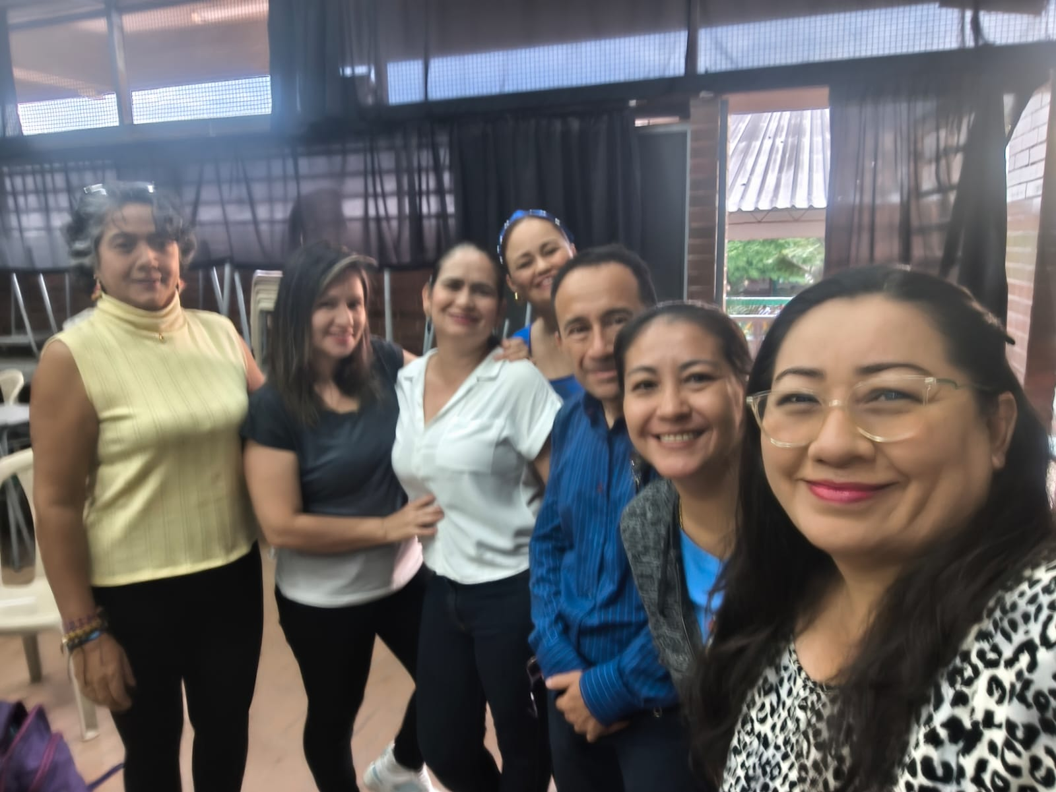
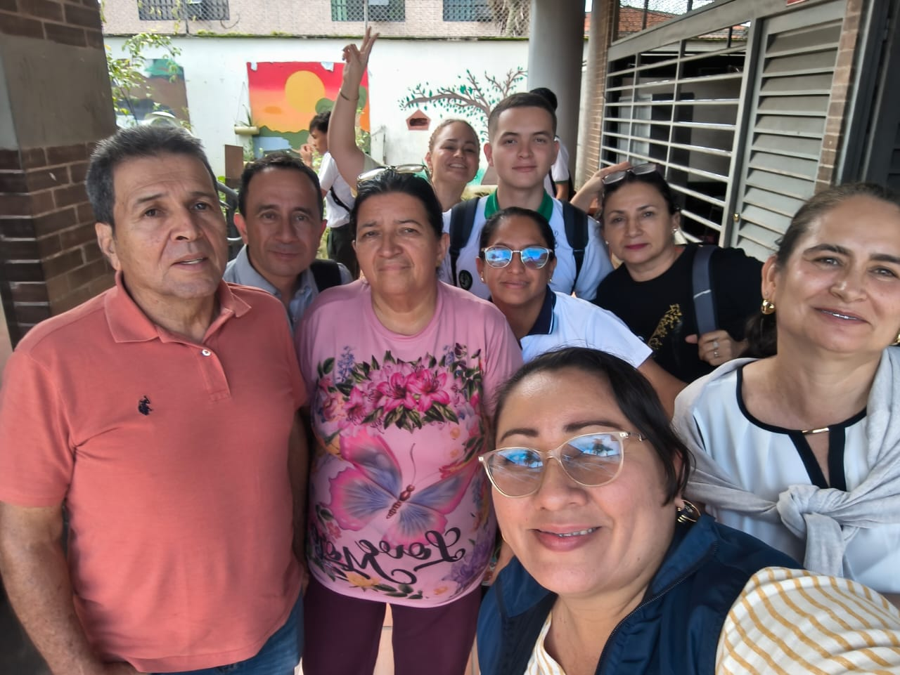
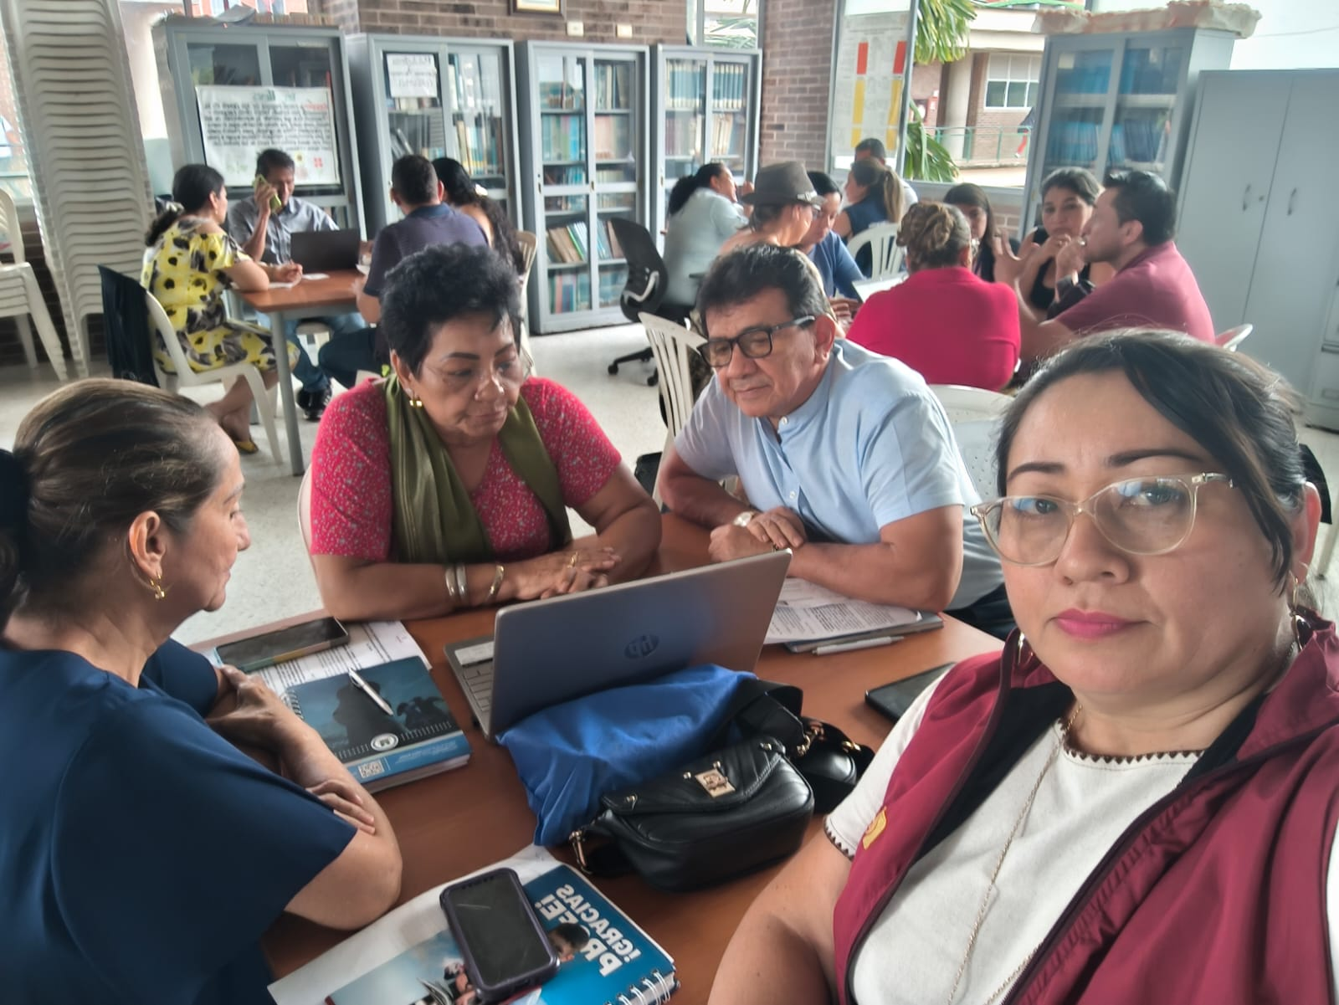
GRUPO DINAMIZADOR

Slide 3

AGENDA DE TRABAJO
.
Objetivo de la reunión
¿Qué es un Centros de interés?
3. Presentación de los centros de interés
IE Alberto Lleras Camargo
Sede bachillerato
4. Normas a desarrollar en los centros de interés(horario, nota,etc.)

Slide 4
OBJETIVO DE LA REUNIÒN
1.
PRESENTAR LOS CENTROS DE INTERÉS A LOS ESTUDIANTES DE LA IE ALBERTO LLERAS CAMARGO SEDE BACHILLERATO, PARA QUE ELIJAN DEFINITIVAMENTE EL CI EN EL QUE DESEAN PARTICIPAR Y APRENDER.

Slide 5
CENTROS DE INTERÉS

Slide 6
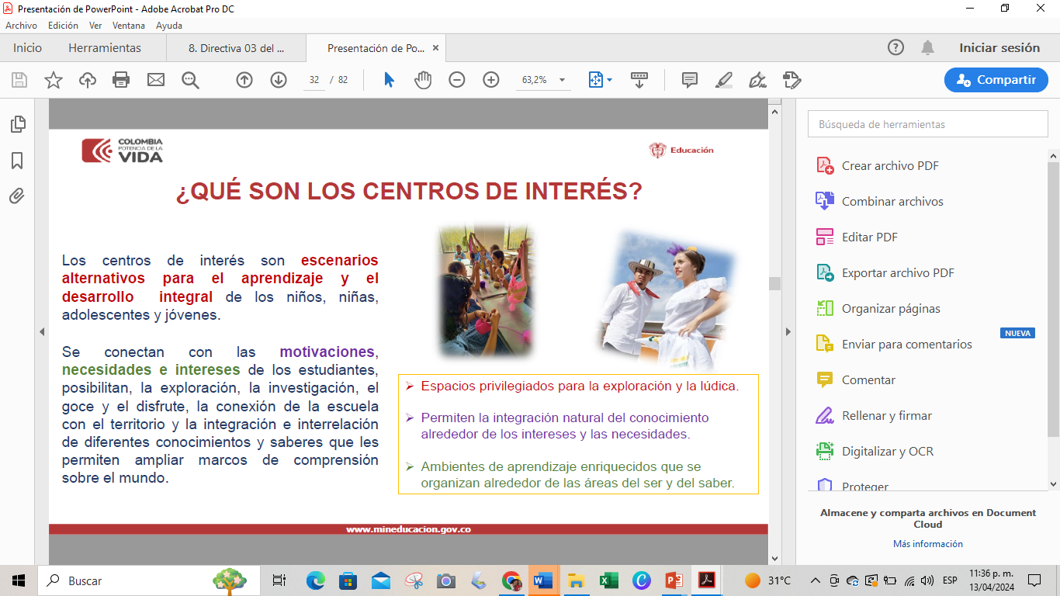
3.

Slide 7

CI EXPLORADORES DEL CONOCIMIENTO
Exploradores del Conocimiento es un centro de interés que promueve el estudio del universo desde un enfoque interdisciplinario. A través de la integración de las ciencias, las matemáticas, las tecnologías y las artes, los estudiantes desarrollan su curiosidad científica, creatividad y pensamiento crítico al explorar fenómenos astronómicos como el sistema solar, los planetas y las leyes del movimiento, conectando el conocimiento con experiencias significativas.
CUPO: 32 ESTUDIANTES

Slide 8


CI DANZAS, RHYTHMS OF THE PLAINS
El centro de interés Danza Llanera promueve la preservación de la cultura del llano a través del arte del baile tradicional, integrando expresiones propias del joropo, el zapateo y la pareja llanera. Dirigido a estudiantes de bachillerato, este espacio articula la danza con las áreas de Español e Inglés, favoreciendo el desarrollo de la expresión oral y escrita, la comprensión cultural y la comunicación bilingüe. Así, los estudiantes fortalecen su identidad regional, habilidades comunicativas y motrices en un ambiente artístico, colaborativo y creativo.
CUPO: 42 ESTUDIANTES

Slide 9
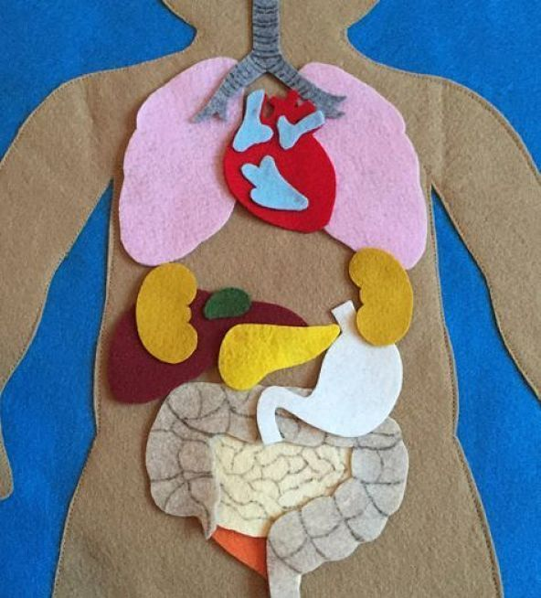
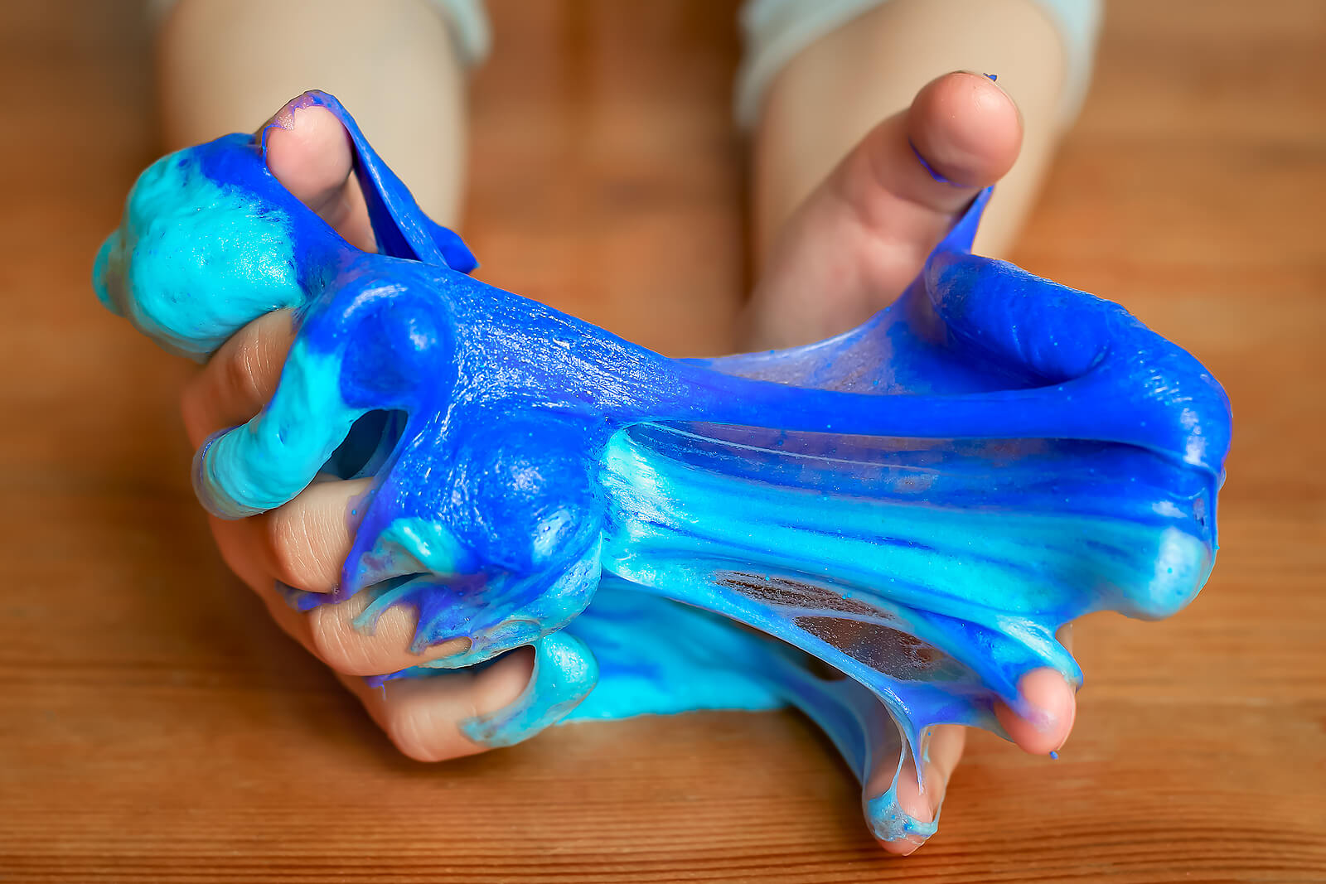
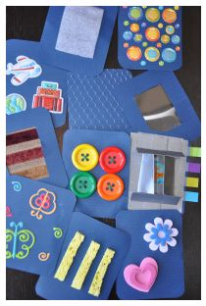
CI MANUALIDADES SENSORIALES
El Centro de Interés “Manualidades Sensoriales” tiene como propósito desarrollar la creatividad y la conciencia corporal de los estudiantes a través de experiencias artísticas que estimulan los sentidos. Mediante la elaboración de manualidades, se integran saberes de Biología (órganos del cuerpo y funciones sensoriales), Ciencias Sociales (el cuidado del cuerpo en diferentes contextos culturales y sociales) y Arte (aplicación de materiales, colores y texturas para representar el cuerpo humano). Esta propuesta promueve el aprendizaje significativo mediante el trabajo colaborativo, la exploración sensorial y el fortalecimiento de habilidades motrices y expresivas. CUPO: 40 ESTUDIANTES

Slide 10
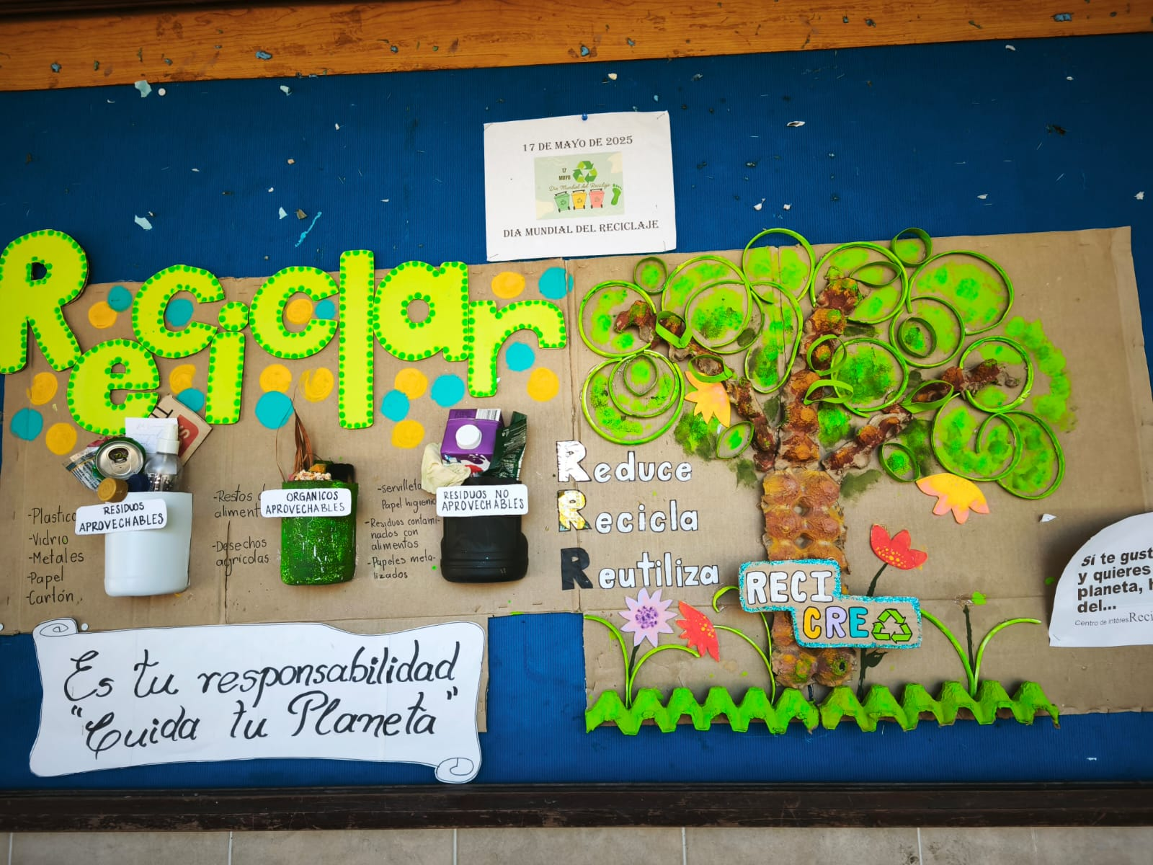
CI RECICREA
El Centro de Interés “Recicrea” promueve la conciencia ambiental a través del reciclaje creativo, articulando el proyecto PRAE con las áreas de Ciencias, Matemáticas y Artes. Los estudiantes transforman materiales reutilizables en obras artísticas, fortaleciendo el pensamiento lógico, la expresión estética y el compromiso ecológico mediante un enfoque interdisciplinar.
CUPO: 32 ESTUDIANTES

Slide 11

CI CANTO
El Centro de Interés “CantaMates” combina el aprendizaje de las Matemáticas con el arte de cantar y expresarse, promoviendo la comprensión de conceptos numéricos a través de ritmos, canciones y actividades creativas. Integrando elementos de la Educación CRESE, este espacio fortalece la comunicación, la autoestima y el trabajo en equipo, haciendo de las matemáticas una experiencia divertida, significativa y participativa.
CUPO:32 ESTUDIANTES

Slide 12
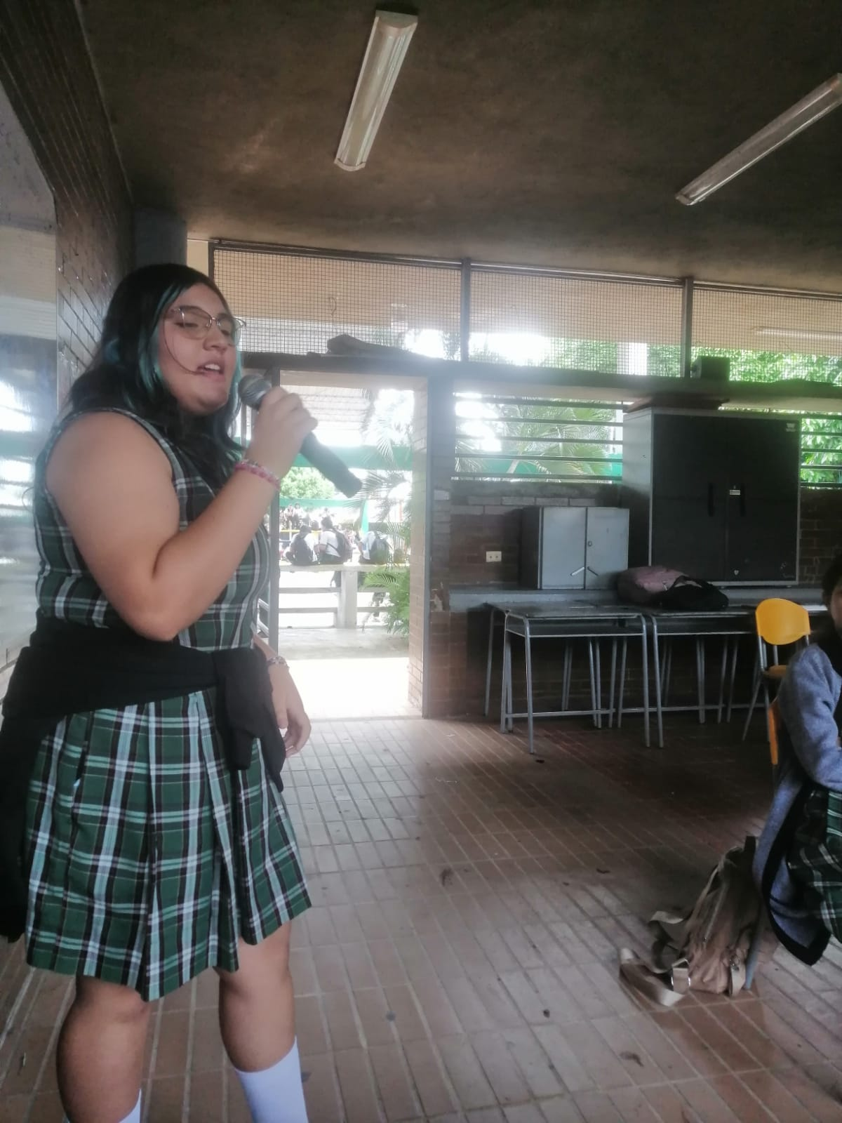
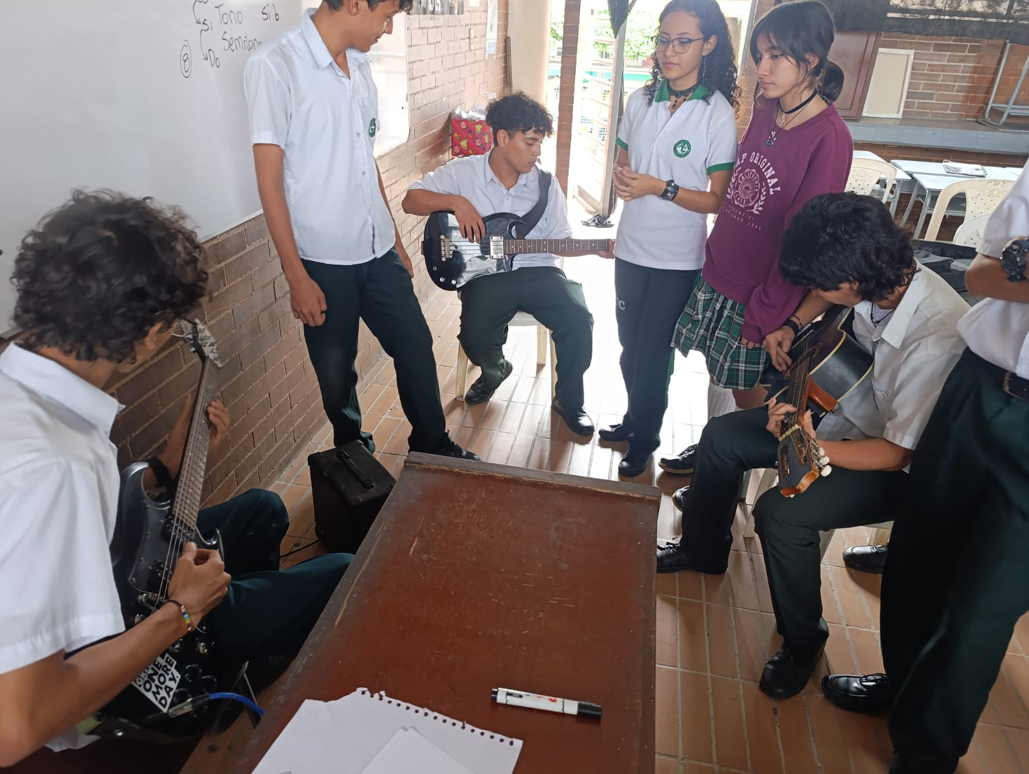
CI MÚSICA
El Centro de Interés “Música y Expresión” es un espacio donde los estudiantes aprenden a tocar instrumentos y comunicarse a través del lenguaje musical, integrando saberes de Arte, Matemáticas y Educación CRESE. A través del ritmo, la melodía y la armonía, se fortalecen habilidades lógico-matemáticas, la sensibilidad artística y competencias socioemocionales como la autoestima, la empatía y el trabajo colaborativo.
CUPO: 32 ESTUDIANTES

Slide 13

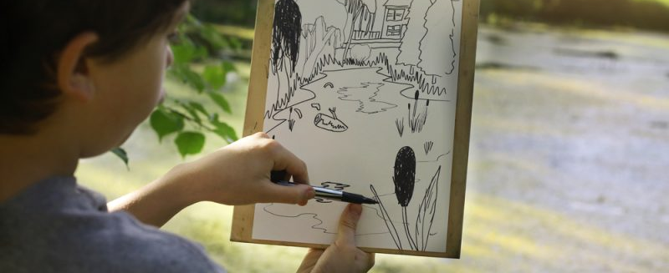
CI DIBUJO
El Centro de Interés “Dibujo Creativo” es un espacio para potenciar la creatividad de los estudiantes a través de la expresión gráfica, integrando las áreas de Artes, Ciencias Naturales e Inglés. Mediante actividades de observación, ilustración y rotulación bilingüe, los estudiantes desarrollan habilidades artísticas, amplían su vocabulario en inglés y fortalecen su comprensión científica, mientras disfrutan de un ambiente dinámico y creativo.
CUPO: 32 ESTUDIANTES

Slide 14
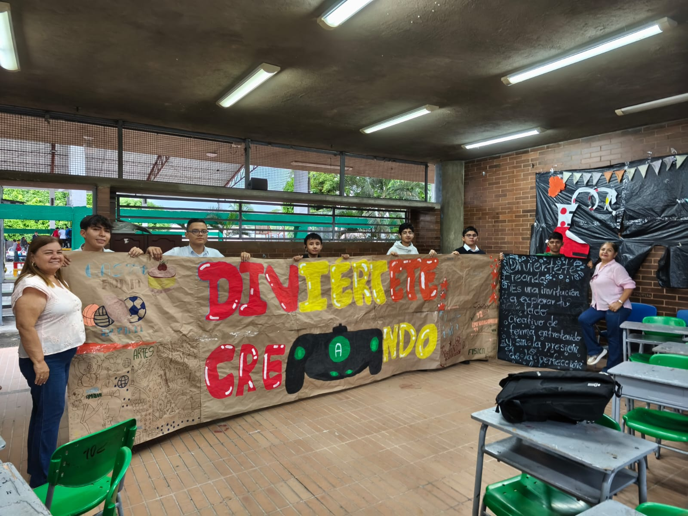
CI DIVIERTETE CREANDO
El Centro de Interés “¡Diviértete Creando!” promueve la innovación, el emprendimiento y la creatividad mediante la elaboración de productos de belleza y objetos útiles para la vida diaria, a partir de principios básicos de la Química. En este espacio interdisciplinar, los estudiantes desarrollan ideas de negocio, fortalecen habilidades comunicativas en el área de Español y aplican el conocimiento científico para crear invenciones prácticas y sostenibles.
CUPO:45 ESTUDIANTES

Slide 15

CI ENGLISH CLUB, ENGLISH FUN
El Centro de Interés “English Club – English Fun” es un espacio de intercambio cultural y lingüístico entre estudiantes estadounidenses y colombianos, donde se comparten experiencias relacionadas con la cultura, el idioma, las vivencias y los sentires de ambos países. A través de actividades lúdicas, artísticas y comunicativas, se fortalece el aprendizaje del inglés y el respeto por la diversidad cultural, promoviendo una educación global, participativa y significativa.
CUPO: 32 ESTUDIANTES

Slide 16
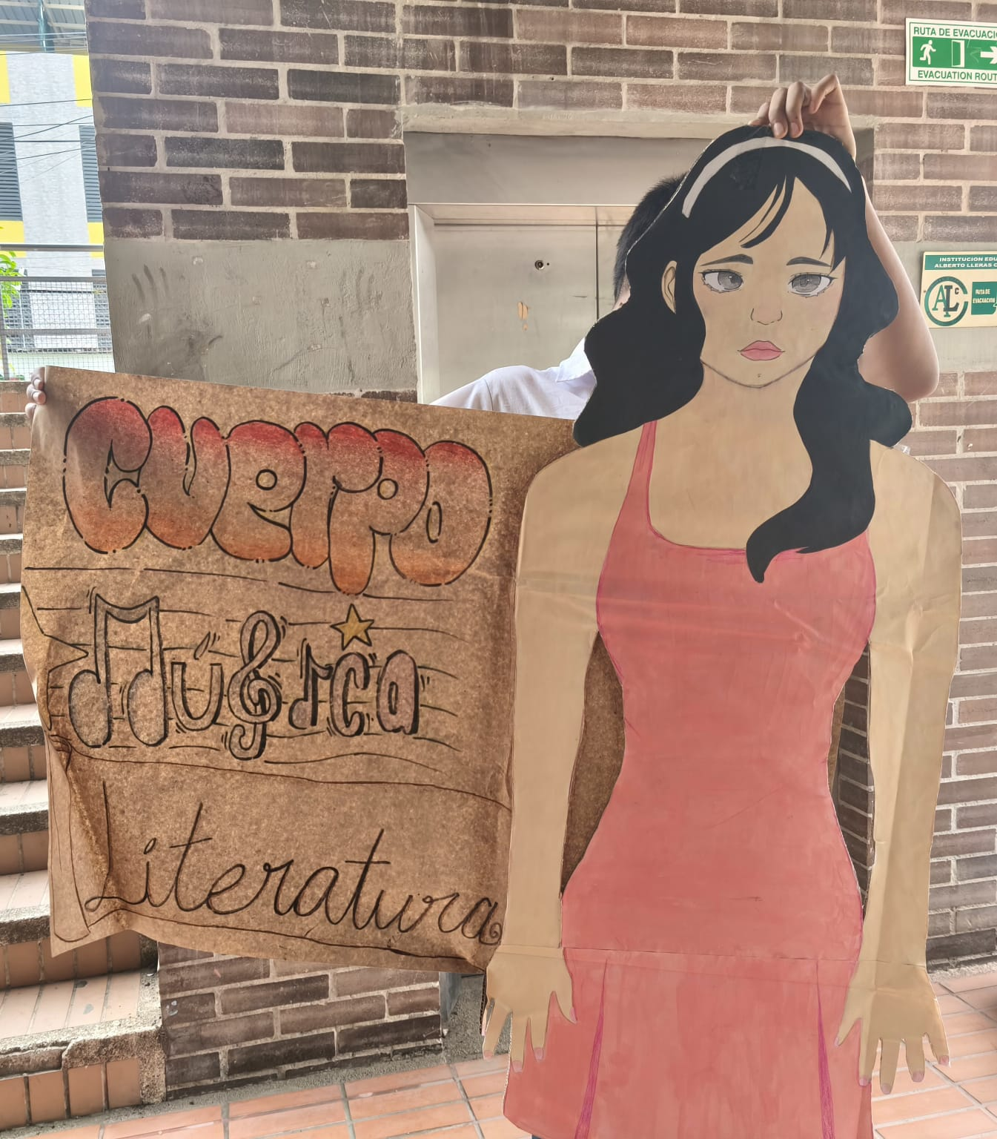
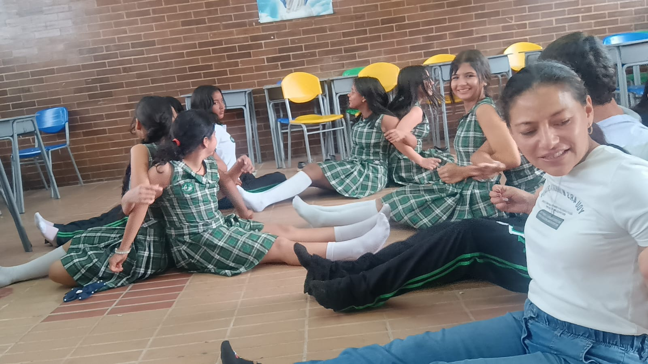
CI CUERPO, MÚSICA Y LITERATURA
El Centro de Interés “Cuerpo, Música y Literatura” es un espacio de sensibilidad, reflexión y expresión, donde los estudiantes escuchan música, utilizan el cuerpo para sentir y comunicar emociones, y exploran la literatura como medio para expresar sentimientos, compartir saberes filosóficos, científicos y emocionales. Esta experiencia interdisciplinar evoca la tranquilidad, fortalece la inteligencia emocional y estimula la capacidad de pensar, sentir y aprender en armonía.
CUPO: 32 ESTUDIANTES

Slide 17

CI LECTURA VIVA
El Centro de Interés “Lectura Viva” promueve la lectura creativa como una experiencia viva y significativa, donde los estudiantes leen, sienten, interpretan y argumentan lo que leen. A través de charlas e intercambios culturales en español y alemán, se fomenta la comprensión intercultural, el pensamiento crítico y la expresión oral y escrita, haciendo de la lectura un puente entre lenguas, culturas y emociones.
CUPO: 32 ESTUDIANTES

Slide 18


CI DEFENSORES DEL DERECHO
El Centro de Interés “Defensores del Derecho” busca formar adolescentes conscientes de sus derechos y deberes como ciudadanos. A través de conversatorios, debates y actividades reflexivas, se abordan temas como la convivencia familiar y comunitaria, el servicio militar, el respeto por el entorno y la participación activa en la sociedad. Este espacio promueve el pensamiento crítico, el diálogo respetuoso y la construcción de una ciudadanía responsable y comprometida. Aquí nacen los abogados del futuro, los defensores de la paz y la armonía.
CUPO: 32 ESTUDIANTES

Slide 19
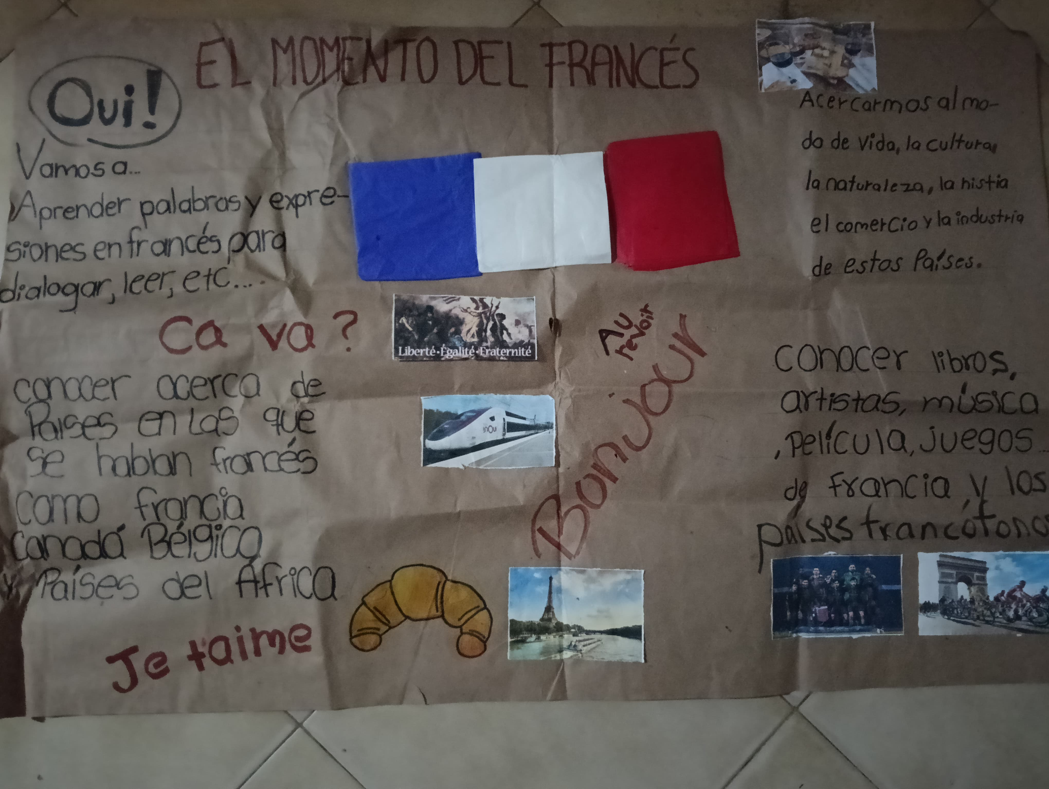

CI FRANCÉS
El Centro de Interés “Francés y Cultura” ofrece a los estudiantes la oportunidad de aprender el idioma francés mientras participan en un intercambio cultural entre Colombia y Francia. A través de actividades comunicativas, artísticas y reflexivas, se exploran aspectos de la lengua, la convivencia, la gastronomía, los sentires y las tradiciones de ambos países. Este espacio fortalece el respeto por la diversidad, el aprendizaje de lenguas extranjeras y el desarrollo de una visión intercultural.
CUPO: 32 ESTUDIANTES

Slide 20

CI SOY + (MÁS)
El Centro de Interés “Soy Más + (Más)” es un espacio de empoderamiento femenino que integra las áreas de Física, Química y Ciencias Sociales, promoviendo el amor propio, la dignidad humana y la autonomía. A través de charlas motivacionales, reflexiones sobre derechos y deberes, y la creación de productos con enfoque emprendedor, las participantes fortalecen su voz, su identidad y su capacidad de hacerse respetar, desarrollando habilidades científicas y sociales al servicio de su crecimiento personal y colectivo.
CUPO: 45 ESTUDIANTES

Slide 21
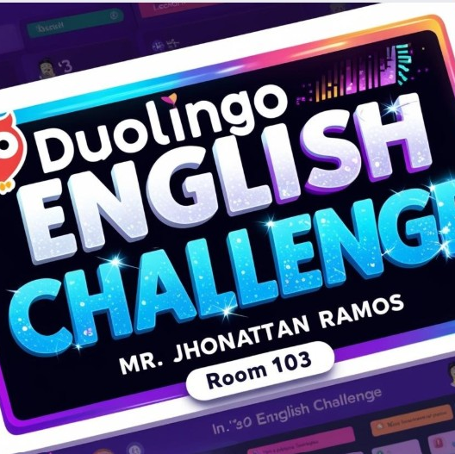
CI DOULINGO ENGLISH CHALLENGE
El Centro de Interés “Duolingo English Challenge” es un espacio dinámico de competencia, juegos y aprendizaje del idioma inglés, que combina el uso de la herramienta Duolingo con actividades lúdicas e interactivas. A través de retos individuales y grupales, se promueve el intercambio cultural, el pensamiento ágil y el trabajo colaborativo. Aprenderás jugando, mientras fortaleces tus habilidades lingüísticas en un entorno divertido, digital y motivador.
CUPO: 32 ESTUDIANTES

Slide 22


CI TALLER COLIBRÍ
El Centro de Interés “Taller Colibrí” es un espacio de creación, encuentro y convivencia, donde las artes se entrelazan con la lógica matemática para estimular el pensamiento y la creatividad. A través de actividades como tejido, filigrana, bordado, pintura en yeso y decoraciones navideñas, los estudiantes desarrollan habilidades manuales, sensibilidad estética y concentración. Aquí aprenderás a entrar en calma, a pensar con claridad y a expresar tu mundo interior creando con tus manos.
Participación e instrucción activa de las madres de familia de la asociación
CUPO: 40 ESTUDIANTES

Slide 23

CI GRANDES CHEFCITOS
El Centro de Interés “Grandes Chefcitos” es un espacio divertido y creativo donde aprenderás a cocinar con amor una variedad de platillos fuertes, ensaladas y postres típicos de la región y del país. A través de un intercambio de saberes, sabores y cultura, se fomenta el gusto por la cocina, el trabajo en equipo y el emprendimiento, integrando de forma transversal áreas como Ciencias, Matemáticas, Español y Sociales.
CUPO: 50 ESTUDIANTES

Slide 24

CI NARRATIVAS DEL ANIME
El Centro de Interés “Narrativas del Anime” es un espacio para explorar el anime como expresión cultural, donde los estudiantes desarrollan su identidad, pensamiento crítico y sentido estético. A través del análisis de historias, personajes y temáticas, se integran las áreas de Ciencias Sociales, Español, Filosofía, Ética y Artes, promoviendo el diálogo, la creatividad y la comprensión de valores, conflictos y visiones del mundo presentes en estas narrativas. Aquí, el anime se convierte en una herramienta para pensar, sentir y transformar.
CUPO: 32 ESTUDIANTES
El Centro de Interés “Narrativas del Anime” es un espacio para explorar el anime como expresión cultural, donde los estudiantes desarrollan su identidad, pensamiento crítico y sentido estético. A través del análisis de historias, personajes y temáticas, se integran las áreas de Ciencias Sociales, Español, Filosofía, Ética y Artes, promoviendo el diálogo, la creatividad y la comprensión de valores, conflictos y visiones del mundo presentes en estas narrativas. Aquí, el anime se convierte en una herramienta para pensar, sentir y transformar.

Slide 25
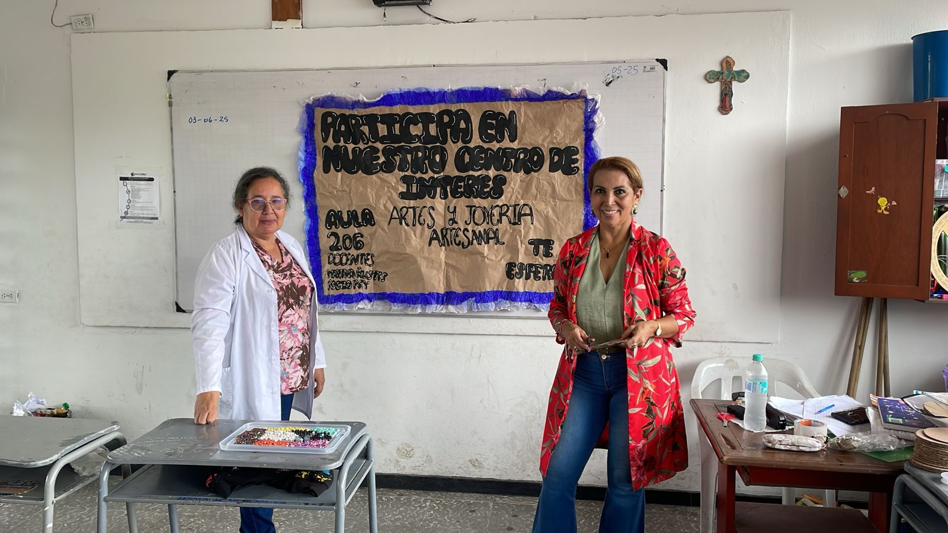
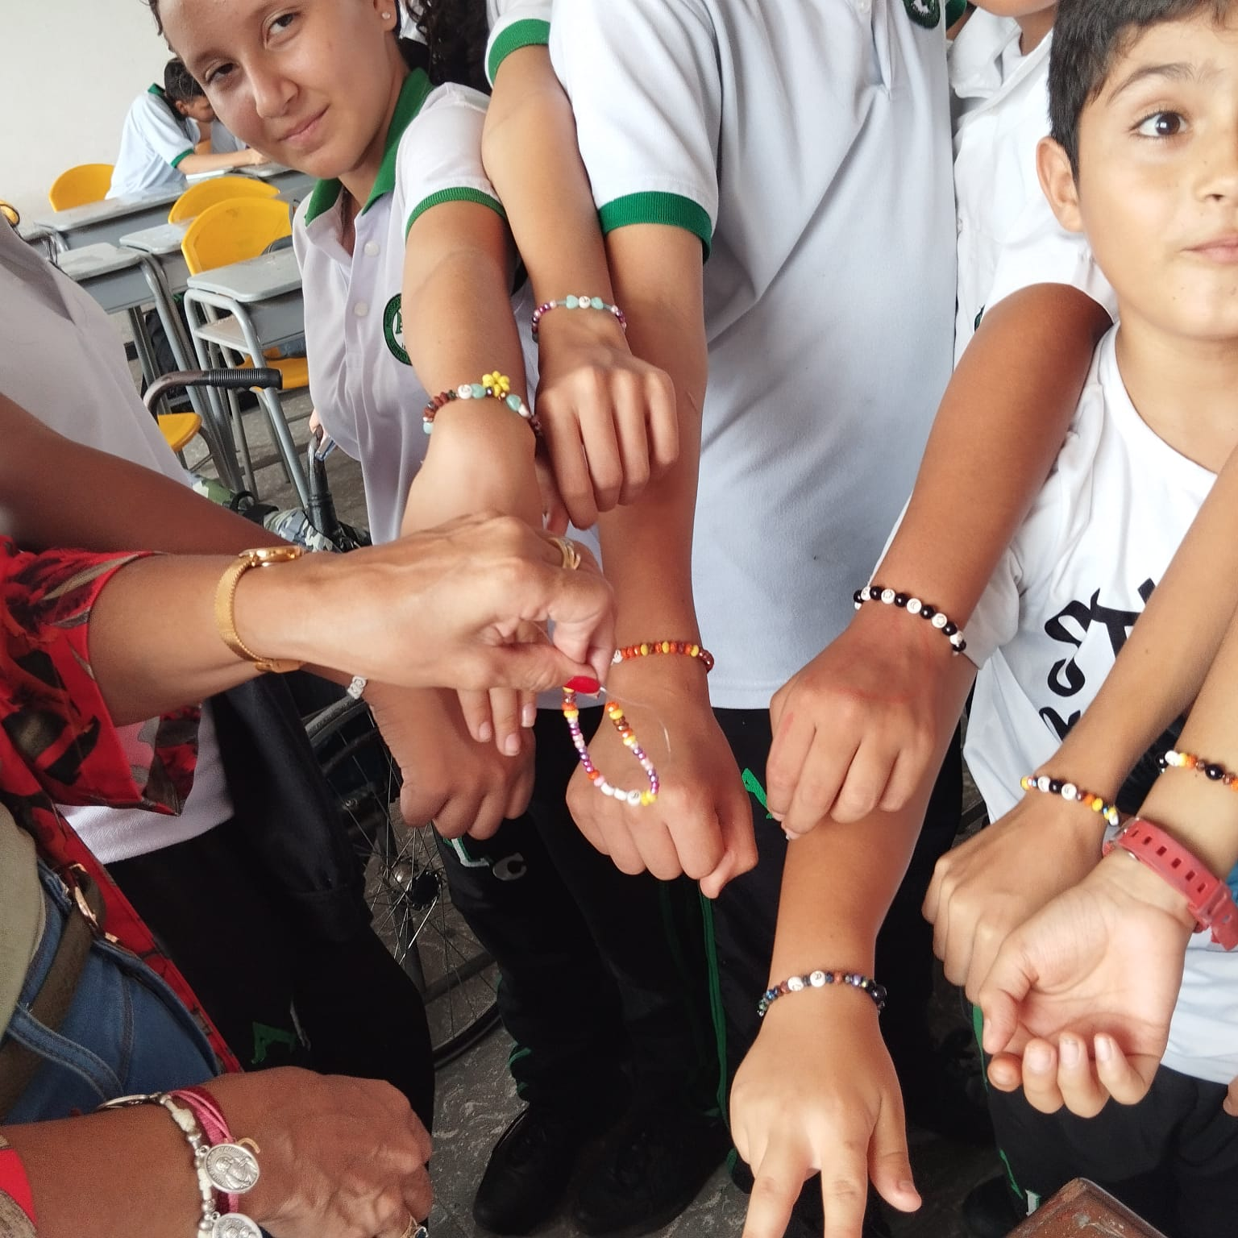
CI ARTE, JOYERIA ARTESANAL
El Centro de Interés “Arte y Joyería Artesanal” es un espacio innovador de creación y emprendimiento, donde los estudiantes diseñan y elaboran piezas únicas aplicando saberes de Arte, Emprendimiento, Matemáticas y Ética. A través del trabajo manual, desarrollan la creatividad, el pensamiento lógico y el sentido estético, mientras fortalecen valores como la responsabilidad, el respeto por el trabajo propio y ajeno, y el espíritu emprendedor.
CUPO:42 ESTUDIANTES

Slide 26
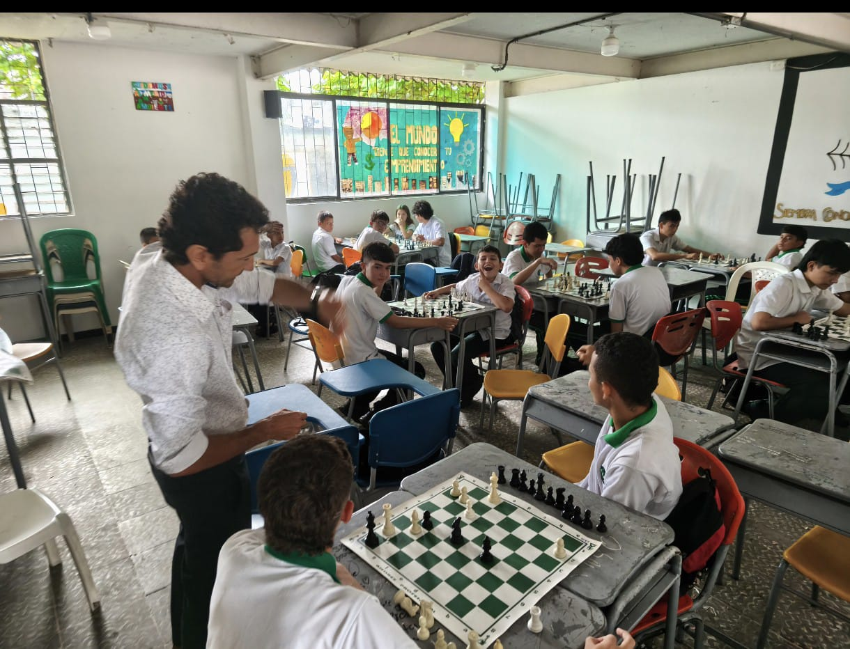
CI JUEGOS DE MESA (AJEDREZ)
El Centro de Interés “Juegos de Mesa (Ajedrez)” es un espacio donde el estudiante se divierte mientras aprende a razonar, tomar decisiones y resolver problemas de forma lógica. A través del ajedrez y otros juegos de estrategia, se estimulan la lógica matemática, la destreza mental, la habilidad analítica y la sana competencia, desarrollando capacidades que fortalecen el pensamiento crítico y la visión estratégica de la vida.
CUPO: 32 ESTUDIANTES

Slide 27


CI LOS CAZA DINERO
El Centro de Interés “Los Caza Dinero” es un espacio donde los estudiantes desarrollan habilidades financieras y contables, aprendiendo a administrar el dinero de forma responsable y estratégica. A través de actividades prácticas y dinámicas, descubren tácticas para ahorrar, invertir, planificar gastos y emprender con eficacia, vender, fortaleciendo competencias clave para la vida personal y profesional.
CUPO: 32 ESTUDIANTES

Slide 28

CI BALONCESTO
El Centro de Interés “Baloncesto” es un espacio donde los estudiantes desarrollan habilidades físicas y deportivas mediante la coordinación, la estrategia y el trabajo en equipo. A través del juego, se integran conceptos de matemáticas, ingenio y lógica, fortaleciendo el pensamiento táctico, la agilidad y el respeto por el otro, en un ambiente dinámico que fomenta la sana competencia y la disciplina deportiva.
CUPO: 32 ESTUDIANTES

Slide 29
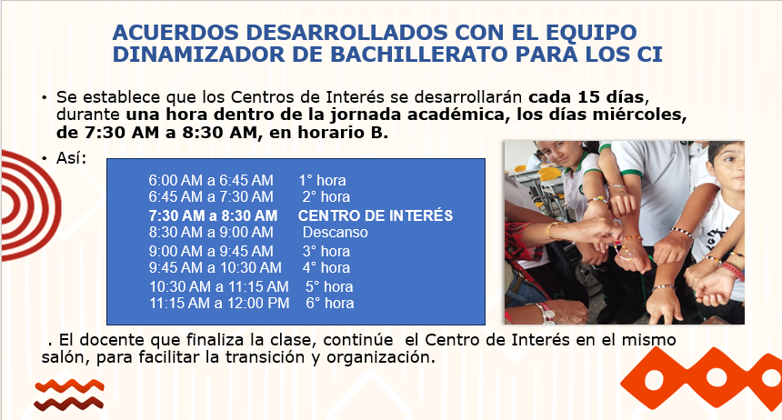
NORMAS DE LOS CENTROS DE INTERÉS 2025

Slide 30
N0RMAS CENTROS DE INTERES
La inscripción se desarrollara el día lunes 28 de Julio del 2025, durante la jornada. Los estudiantes de grado 11-1 nos colaboraran ese día. En la reunión docente del día viernes se darán las respectivas indicaciones.
Los estudiantes ese día lunes en la inscripción harán fila en el centro de interés que desean, con la claridad que asistirá a él hasta el termino del año, después no se admiten cambios.( Seguramente para el próximo año escolar pueda escoger otro CI).
Para la inscripción el estudiante debe llevar muy clara su decisión, el número de su documento de identidad y el grado al que pertenece así facilitará el llenado de la ficha de inscripción al CI.
Se deben cumplir todas las normas del manual de convivencia de la IE Alberto Lleras Camargo durante el desarrollo del CI; los centros de interés son espacios de aprendizaje respetuoso, de excelente convivencia y para el disfrute de todos.
Es muy importante llegar puntual al encuentro del CI, para el mayor aprovechamiento de la hora de su desarrollo.
Todos los estudiantes asisten el día del centro de interés en uniforme de Ed física, para mayor comodidad en el desarrollo de actividades.

Slide 31
N0RMAS CENTROS DE INTERES
El centro de interés se desarrollara en el aula donde el docente tuvo la clase anterior a este, para que sea más dinámico y organizado el proceso.
Los estudiantes son quienes buscan el aula del centro de interés y al docente.
Para el inicio de la clase del centro de interés cada docente tendrá un afiche de su CI y el número de cada aula en la puerta de su salón, ello para que los estudiantes identifiquen donde se encuentra el CI que eligió y se vuelva común a su vista.
Todos los estudiantes deben elegir un CI.
El Centro de interés tiene nota positiva para las área que el docente líder crea pertinente. Sí el estudiante no asiste no obtiene este beneficio.

Slide 32
N0RMAS CENTROS DE INTERES
En cada encuentro de CI el docente líder debe tomar asistencia y reportar las novedades a la tutora, no se permite la salida del estudiante del aula o espacio hasta terminada la hora de CI.
Es importante la evidencia de cada CI, cada docente debe tomar una foto del encuentro quincenal y enviarla a la CDA
Los encuentros del centro de interés para este segundo semestre del año 2025 se inician el 30 de julio, de 7:30 AM a 8:30 AM en horario B y consecutivamente cada 15 días sin falta, las fechas siguientes son: 12 y26 de agosto, 3 y 17 de septiembre, 1,15,29 de octubre, 12 y el 26 de noviembre. El 3 de diciembre se realizará la evaluación por parte de los docentes, directivos y tutora de lo ejecutado en el presente año en cuanto a centros de interés se refiere.
Las madres y los padres de familia están invitados a participar, a colaborar y a disfrutar los centros de interés, esta es una estrategia de toda la comunidad educativa de nuestra IE Alberto Lleras Camargo que se desarrolla a partir del programa de tutorías para el aprendizaje y la formación integral y la educación CRESE. PTA/FI 3.0. De esta forma estamos desarrollando la alianza Escuela –Familia.

Slide 33



"Cuando encuentras tu centro de interés, encuentras tu propósito":
https://www.youtube.com/watch?v=0HsLziFhPE4

Slide 34

